Slide 1
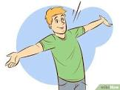
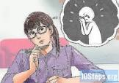
Русский язык
7
класс
Тема: Как сказать о качестве действия?
печально
прекрасно

Slide 2
Наречие (ravish)
самостоятельная часть речи
обозначает признак действия
и признак признака
отвечает на вопросы:
как? куда? когда? где? почему? зачем? в какой степени?
легко, направо, накануне, внизу,
сгоряча, впрок, слегка.

Slide 3
Внимание! Запомните!
Если наречие присоединяется к глаголу, то оно обозначает признак действия.
Весело смеяться, быстро бежать,
свысока смотреть,
обидеть сгоряча, говорить певуче.

Slide 4
Внимание! Запомните!
Если наречие присоединяется к прилагательному или другому наречию, то оно обозначает признак признака.
Слишком быстрый, очень быстро;
Весьма интересный, гораздо интересна.

Slide 5
Внимание! Запомните!
Наречия не имеют рода, числа, падежа, не склоняются и не спрягаются.
Нарочно, назло, сослепу, поневоле,
допоздна, уже, дружески, чересчур,
совершенно, сверху, вдаль, назад.

Slide 6
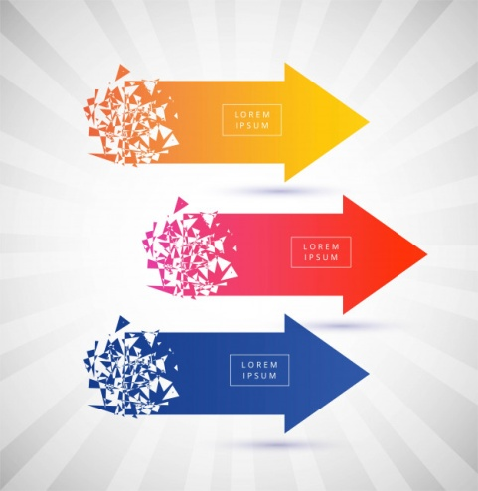
Синтаксические признаки наречия
В предложении наречия
обычно являются обстоятельствами:
Девочка радостно (как?)
смеётся и хлопает в ладоши.
Отец встретил нас
совершенно (в какой степени?) спокойно.
В жаркую летнюю ночь
на сеновале долго не спится
(отчего?) с непривычки.

Slide 7
Разряды наречий по значению
1) образа действия:
как? каким образом?
Различают следующие
разряды наречий:
2) меры и степени: в какой степени? насколько?
3) места: где? куда? откуда?
4) времени: когда? с каких пор? до каких пор? как долго?
5) причины: почему? отчего?
6) цели: зачем? для чего?

Slide 8
Наречия образа действия
Для того, чтобы сказать
о качестве действия
употребляются
наречия образа действия.

Slide 9
Наречие образа действия
самостоятельная часть речи
обозначает способ совершения
действия
отвечает на вопросы
как? каким образом?
Звонко (как?) поют птицы на заре.
Каменщик укладывает кирпич (каким образом?) мастерски.
в

Slide 10
Внимание! Запомните!
Наречия образа действия называют качественно-определительными. Они поясняют глагол-сказуемое или деепричастие в предложении
приятно (как?) вспоминать;
заливисто (как?) смеяться;
ведя себя (как?) вызывающе;
выглядя (как?) безупречно;
делая (каким образом?) исподтишка.

Slide 11
Технология «Корректор».
Восстановите
деформированные пословицы.
Найдите и подчеркните наречия
образа действия, задайте
к ним вопросы.

Slide 12
Технология «Корректор».
1. Мягко, спать, да, стелет, жёстко.
2. Легко, доказать, да, сказать, трудно.
3. Кошка, живут, с, дружно, собакой, не.
4. И, шумит, много, дружней, когда, лес, деревьев.
5. Делай, а, превосходно, получится, плохо, само.
6. Просто, сдержать, пообещать, трудно, слово.

Slide 13
Технология «Корректор». Проверьте!
1. Мягко (как?) стелет, да (как?) жёстко спать.
2. Легко (как?) сказать, да (как?) трудно доказать.
3. Кошка с собакой (как?) дружно не живут.
4. И лес шумит (как?) дружней, когда деревьев
много.
5. Делай (как?) превосходно, а (как?) плохо само получится.
6. Просто (как?) пообещать, трудно (как?) слово сдержать.

Slide 14
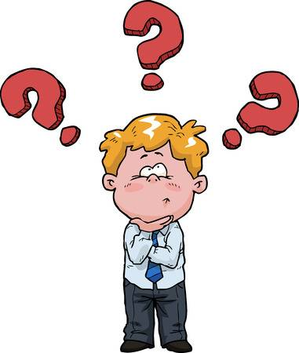
Технология соответствий
К фразеологизмам, данным в левом столбце, подберите соответствующие по значению
наречия образа действия из правого столбца
(укажите стрелками).

Slide 15
Технология соответствий
через час по чайной ложке | тесно
яблоку негде упасть | дружно
не в бровь, а в глаз | кратко
как снег на голову | быстро
душа в душу | медленно
на скорую руку | метко
в двух словах | неожиданно
Главный член предложения, связанный с подлежащим по смыслу и грамматически. | Двусоставное.
Предложение, состоящее из одной грамматической основы. | Тире.
Субъект действия. | Сказуемое.
Предложение, состоящее из подлежащего и сказуемого. | Простое.
Знак препинания, который ставится между подлежащим и сказуемым, выраженными существительными в форме именительного падежа. | Подлежащее.
Главный член предложения, связанный с подлежащим по смыслу и грамматически. | Двусоставное.
Предложение, состоящее из одной грамматической основы. | Тире.
Субъект действия. | Сказуемое.
Предложение, состоящее из подлежащего и сказуемого. | Простое.
Знак препинания, который ставится между подлежащим и сказуемым, выраженными существительными в форме именительного падежа. | Подлежащее.

Slide 16
Технология соответствий. Проверьте!
через час по чайной ложке | тесно
яблоку негде упасть | дружно
не в бровь, а в глаз | кратко
как снег на голову | быстро
душа в душу | медленно
на скорую руку | метко
в двух словах | неожиданно
Главный член предложения, связанный с подлежащим по смыслу и грамматически. | Двусоставное.
Предложение, состоящее из одной грамматической основы. | Тире.
Субъект действия. | Сказуемое.
Предложение, состоящее из подлежащего и сказуемого. | Простое.
Знак препинания, который ставится между подлежащим и сказуемым, выраженными существительными в форме именительного падежа. | Подлежащее.
Главный член предложения, связанный с подлежащим по смыслу и грамматически. | Двусоставное.
Предложение, состоящее из одной грамматической основы. | Тире.
Субъект действия. | Сказуемое.
Предложение, состоящее из подлежащего и сказуемого. | Простое.
Знак препинания, который ставится между подлежащим и сказуемым, выраженными существительными в форме именительного падежа. | Подлежащее.

Slide 17
Творческая работа
Составьте предложения по данным рисункам, используя наречия образа действия. Запишите их.

Slide 18
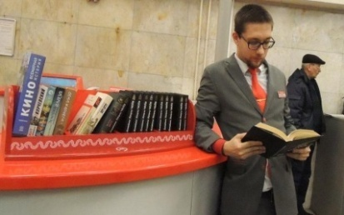
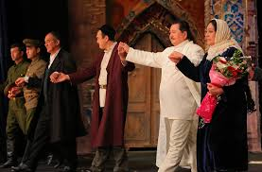
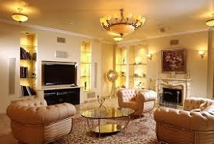
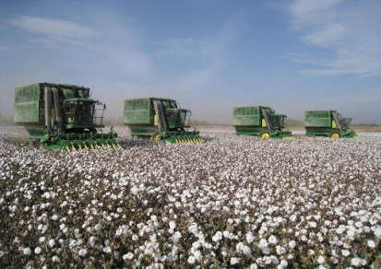
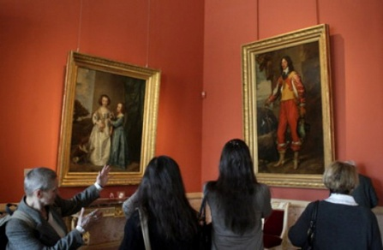
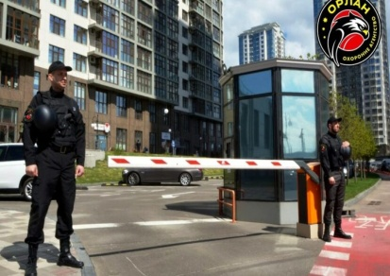
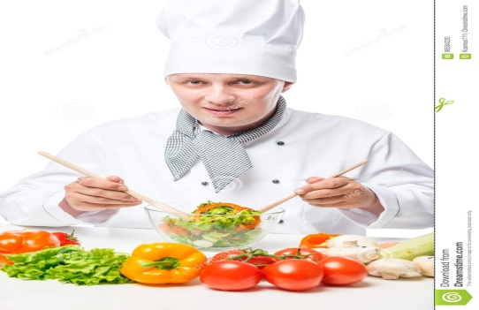
Творческая работа

Slide 19
Творческая работа
Посетители внимательно
рассматривают экспонаты музея.
Студент увлечённо читает книгу
Комната хорошо освещена люстрами и бра.

Slide 20
Творческая работа
Хлопкоуборочные машины
качественно и быстро
собирают урожай.
Здание надёжно охраняется сотрудниками
спецслужбы.
Актёры
превосходно сыграли свои роли
в спектакле

Slide 21
Словарная работа
через час по чайной ложке – sekin;
яблоку негде упасть – tiqilinch;
не в бровь, а в глаз – aniq;
как снег на голову – kutilmaganda;
душа в душу – ahil, inoq;
на скорую руку – tez;
в двух словах – qisqa, lo‘nda.
жёстко – qattiq;
опасно – xavfli;
вызывающе – ajoyib-g‘aroyib;
выразительно – ifodali;
напряжённо – tarang.

Slide 22
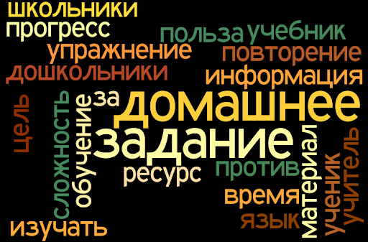
Задание для самостоятельного выполнения
§ 18 . Как сказать о качестве действия?
Упражнения 185, 186 (стр. 72).
Упражнение
298

